Slide 1

ШКОЛА ТАРИФНОГО РЕГУЛИРОВАНИЯ​
Сафиуллин М.Р.
Проректор по экономическому и стратегическому развитию Казанского (Приволжского) федерального университета
Казань, 13 августа 2020 г.

Slide 2


Инициаторы проекта
Государственный комитет Республики Татарстан по тарифам
ФГАУ «Учебно-методический центр Федеральной антимонопольной службы»
ФГАОУ ВО «Казанский (Приволжский)федеральный университет»

Slide 3
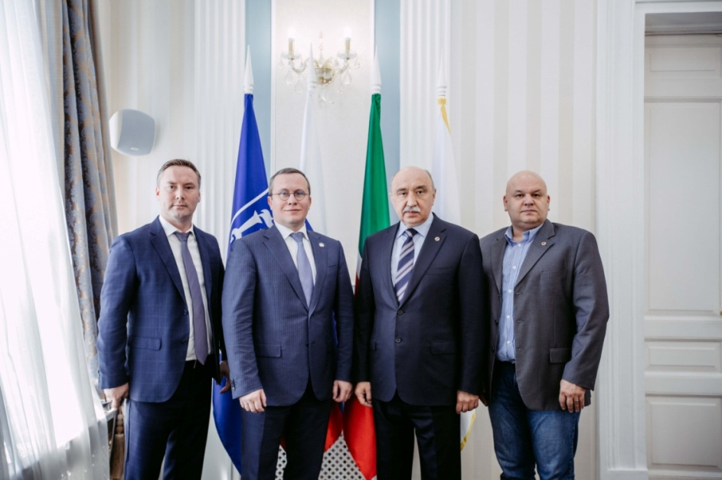
Соглашения о сотрудничестве 15 июня 2020

Slide 4

особенности
Учебные модули разработаны с учетом профессиональных стандартов:
  «Специалист по прогнозированию и экспертизе цен на товары, работы и услуги»,
  «Специалист в области ценообразования и тарифного регулирования в ЖКХ»,
  «Специалист в сфере закупок».
Программа ориентирована на совершенствование знаний и практических навыков осуществления деятельности по прогнозированию и формированию цен, экспертизе ценового демпинга с использованием методик, баз данных и информационных интеллектуальных технологий, применительно к деятельности органов государственного управления и саморегулируемых организаций по отраслям экономики.

Slide 5




ПРЕИМУЩЕСТВА
упор на изучение практики, актуальных проблем и нововведений в сфере тарифного регулирования
привлечение опытных действующих специалистов из экономической и юридической сфер, преподавателей КФУ, Комитета по тарифам Республики Татарстан, ФАС России, Учебно-методического центра ФАС России
возможность построения индивидуальных программ для различных категорий обучающихся по видам регулируемых услуг
по окончании обучения слушатели, прошедшие итоговую аттестацию, получают Удостоверение о повышении квалификации установленного образца Казанского (Приволжского) Федерального Университета

Slide 6
Особенности
Название Программы | Кол-во ак. часов | Кол-во дней | Форма обучения
Основы государственного регулирования (цен) тарифов в деятельности органов исполнительной власти субъекта Российской Федерации и регулируемых организаций | 16 | 2 | Очная/ дистанц.
 | 32 | 4 | Очная/ дистанц.
 | 72 | 9 | Очная/ дистанц.

Slide 7
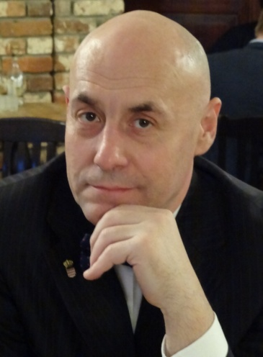
Администрирование проекта
Овощников Андрей Олегович
Опыт работы: начальник юридических служб ЗАО "Современные технологии" (ЗАО "Датум"), Комиссии по ценным бумагам при Кабинете Министров Республики Татарстан, ООО «Центр трансфера технологий», Некоммерческое партнерство «Камский инновационный территориально-производственный кластер», ООО «Пульсар экосистем», Пульсар Венчур Груп
Преподавательский опыт: «Казанский техникум легкой промышленности», «Казанский торгово-экономический техникум», Казанский Федеральный Университет
Управленческий опыт: директор ООО «Экоцентр социального развития «Лидер», АНО «Научно-методический центр развития социально значимых проектов и технологий»
рабочий телефон 233-72-77
мобильный телефон +7 9172 694268 E-mail pmhm@mail.ru

Slide 8
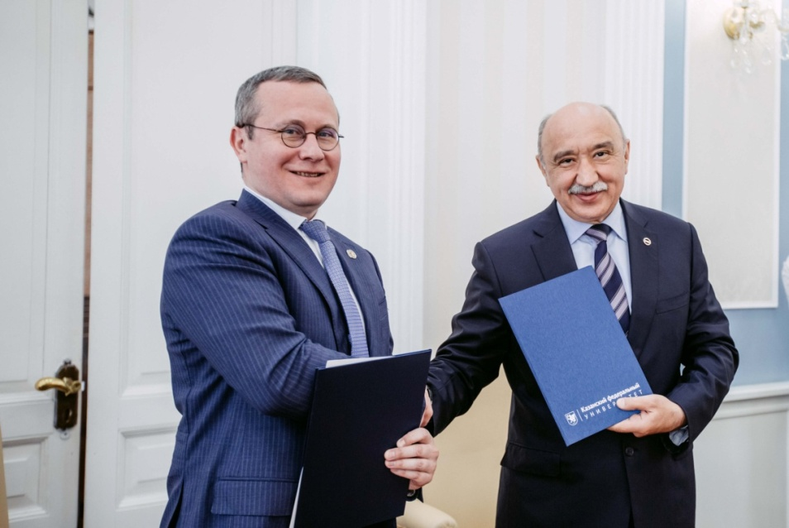
БЛАГОДАРИМ ЗА ВНИМАНИЕ!

